Slide 1
Analisi degli Incidenti Stradali
Cantone Basilea Città - opendata.swiss
Data Science Andrea Pezzolla & Giovanni Russo
Dataset: Incidenti stradali – 2011 – 2024
11.383
14
13
Record totali
Anni coperti
Variabili

Slide 2
Panoramica del Dataset
Cosa contiene?
Numeri chiave
📍 Coordinate geografiche
11.383
Incidenti totali
🆔 ID univoco per ogni incidente
🚗 Tipo di incidente (9 categorie)
6.620
Solo danni materiali (58%)
⚠️ Gravità (Nessun ferito / Feriti lievi - gravi / Morti)
3.422
Con feriti lievi (30%)
📅 Anno, Mese, Ora dell'incidente
📆 Giorno della settimana
1.299
Con feriti gravi (11%)
🛣️ Tipo di strada (Autobahn, Hauptstrasse…)
🚶 Coinvolgimento pedoni / bici / moto
42
Con esito mortale (<1%)
Notes:
Tutte le nostre statistiche sono state fatte con la media di incidenti all’anno

Slide 3
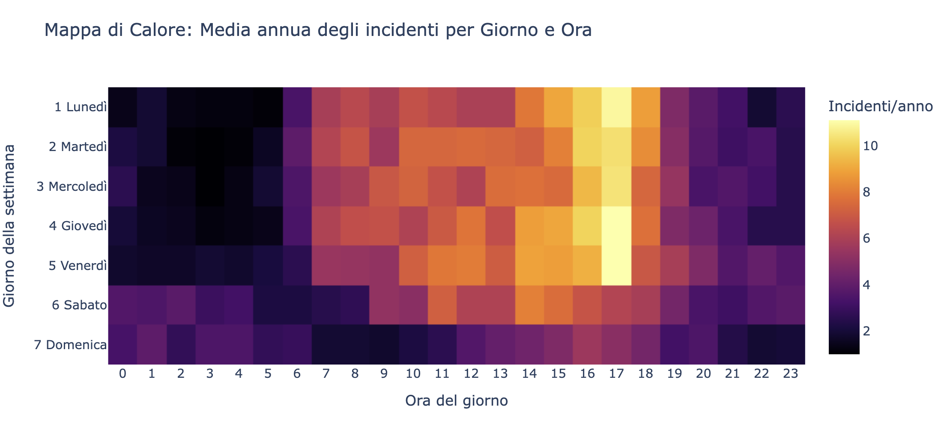
Mappa di calore – Giorno e ora

Slide 4
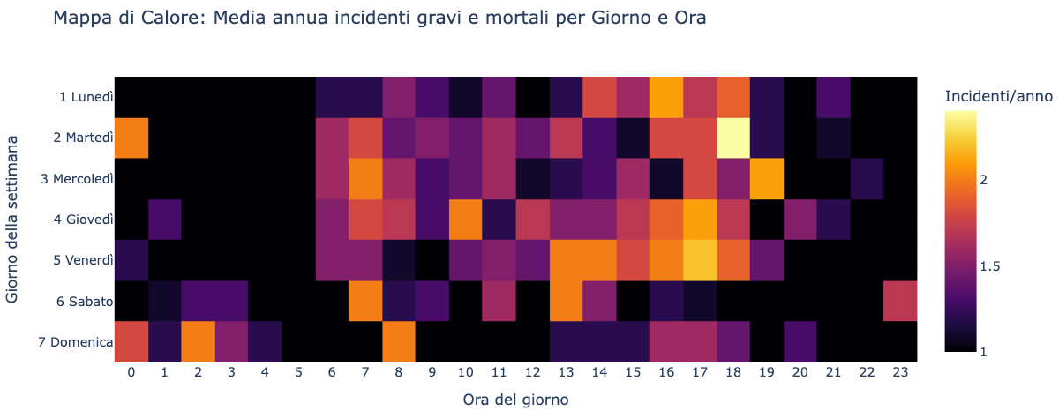
Mappa di calore – Giorno e ora – GRAVI/MORTALI
Notes:
Nessuna correlazione Giorno/notte

Slide 5
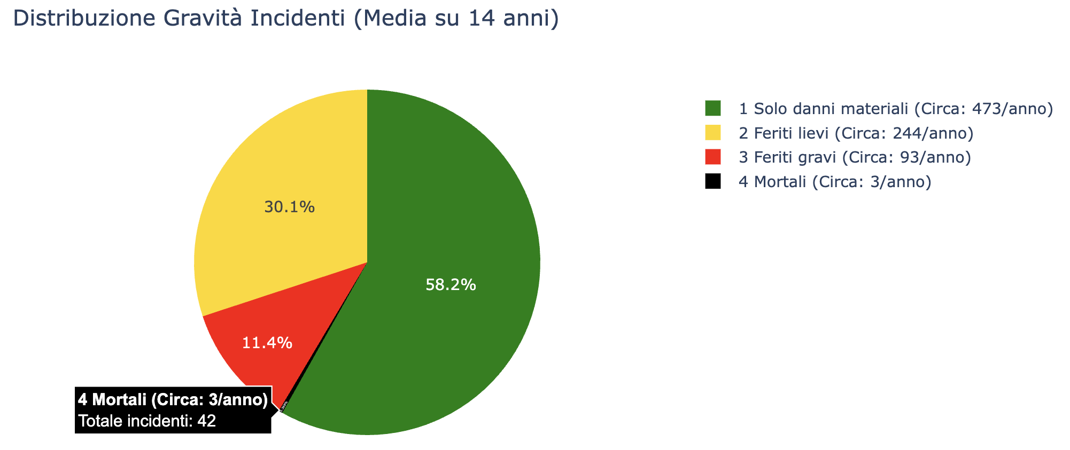
Grafico a torta

Slide 6
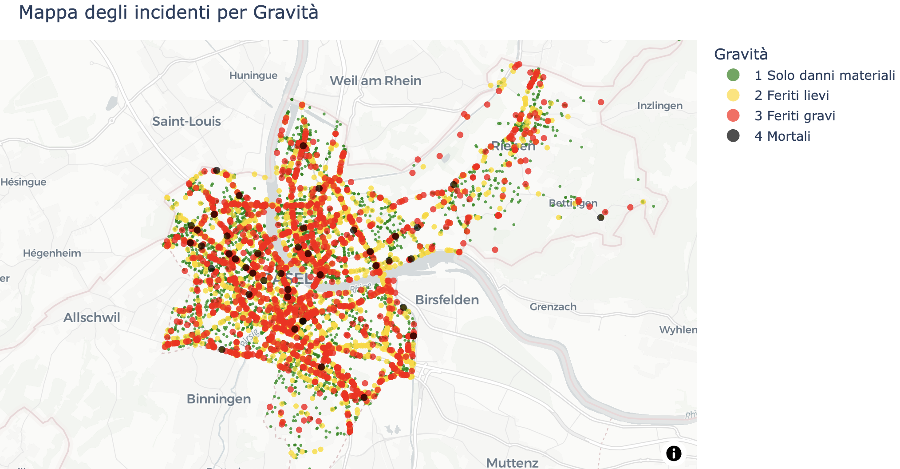
Cartina incidenti

Slide 7
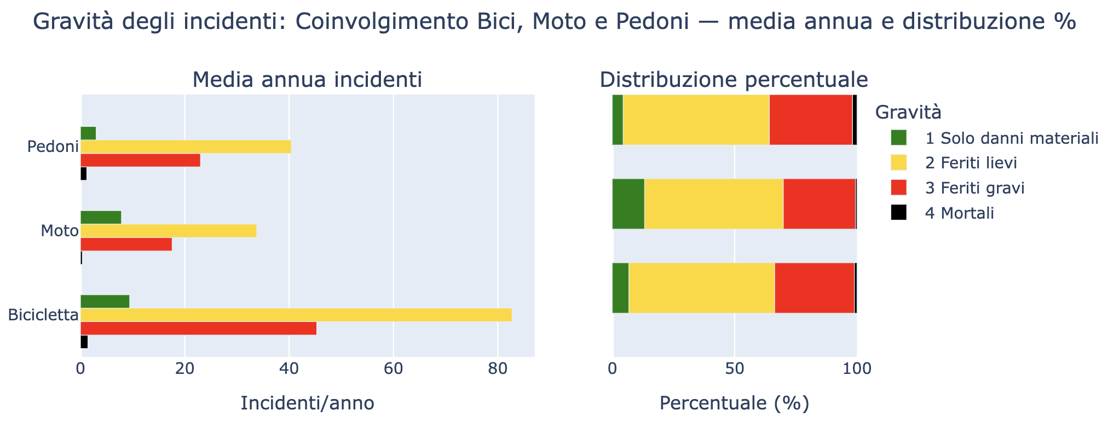
Incidenti con bici, moto e pedoni

Slide 8
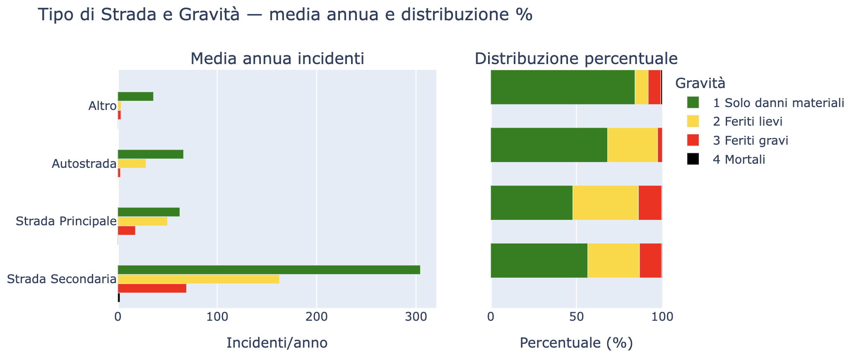
Correlazione strada – gravità

Slide 9
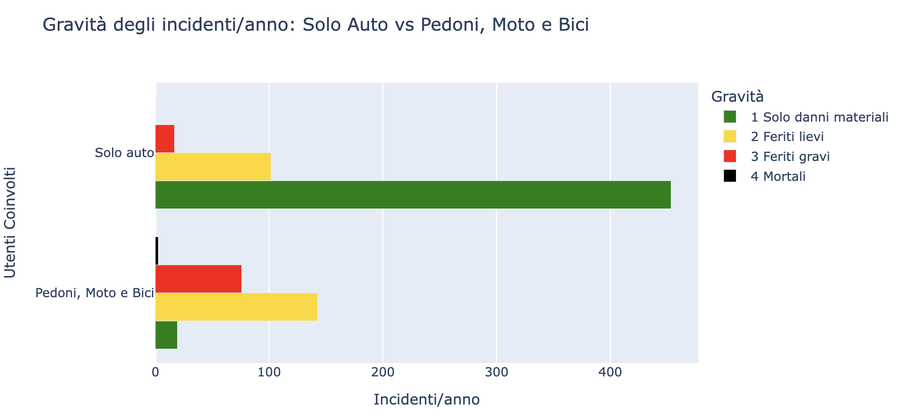
Incidenti solo auto vs pedoni, moto e bici

Slide 10
Un Dataset, Infinite Storie
Ogni record è un incidente reale. L'analisi dei dati può contribuire
a rendere le strade più sicure.
Dataset reale, ricco e multi-dimensionale
Obiettivi chiari: classificazione, clustering, forecasting
Rilevanza sociale: sicurezza stradale

